Slide 1
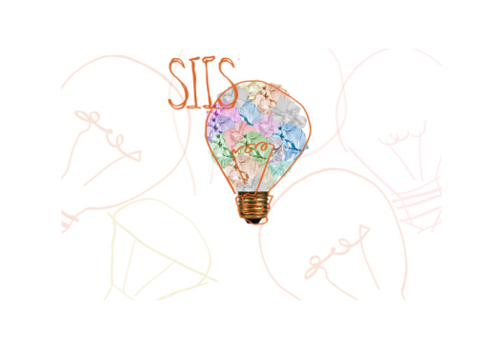
Inovações em bibliotecas: análise das tendências em educação do Center for the Future of Libraries
Eduardo Graziosi Silva. EESC/USP edu.gs@sc.usp.br
Fernando Brito C. Dias. DE-Região de São Carlos fernandobrito_fer@hotmail.com
Análise das cinco tendências em educação apresentadas pelo portal Center for the Future of Libraries da American Library Association: “Badging”, “Connected Learning”, “Design Thinking”, “Flipped Learning” e “Gamification”.
Metodologia: pesquisa bibliográfica em bases especializadas em Ciência da Informação.
Resultados: “Gamification” e “Design Thinking” foram apontadas como as tendências mais frequentes e “Connected Learning”, “Flipped Learning” e “Badging” como as tendências menos frequentes. Verifica-se, portanto, maior preocupação das bibliotecas em tornar seu espaço físico mais atrativo ao usuário, seja com o uso de tecnologias ou com a remodelação dos seus ambientes.
Referências
LIBRARY OF THE FUTURE. Trends. 2018. Disponível em: <http://www.ala.org/tools/future/trends>. Acesso em: 7 ago. 2018.

